Slide 1
继续注意点和试题选讲
——郑任毅

Slide 2
重载小于号和sort续讲
struct node{
int a,b;
bool operator < (const node x)const{
return a < x.a;
}
};

Slide 3
重载小于号和sort续讲
struct node{
int a,b;
bool operator < (const node x)const{
return a < x.a;
}
};
还是这个问题，重载的函数体里的语句，究竟是什么意思？
我们认为重载函数的函数体里的a、b这样的基本变量属于node
那么这个函数可以这样理解：这个node里的变量（a、b）和另一个node x里的（x.a、x.b）相比，满足什么样的条件时，这个node应该排在前面，或者说这个node算是小的
那么实际上也就是满足我们return的条件时，这个node排在前面

Slide 4
重载小于号和sort续讲
struct node{
int a,b;
bool operator < (const node x)const{
return a < x.a;
}
};
也就是说：
if( this.a < x.a ) 那么编译器认为 this < x，在从小到大的排序中，this排在x前面
所以在这种重载之下，谁的a小，谁就小，因此实现了按照关键字a从小到大排序。

Slide 5
重载小于号和sort续讲
struct node{
int a,b;
bool operator < (const node x)const{
return a > x.a;
}
};
反之，如上重载：
if( this.a > x.a ) 那么编译器认为 this < x，在从小到大的排序中，this排在x前面
所以在这种重载之下，谁的a大，谁就小，因此实现了按照关键字a从大到小排序。

Slide 6
重载小于号和sort续讲
struct node{
int a,b;
bool operator < (const node x)const{
return ???
}
}
最后重申，在这种重载小于号的方法中
  按a从小到大排：return a < x.a;
  按a从大到小排：return a > x.a;
  按b从小到大排：return b < x.b;
  按a和b的比值从小到大排： return a/b < x.a/x.b;
    可按需要换成交叉相乘

Slide 7
例题 B1015 德才论
若干废话……现给出一批考生的德才分数，请根据司马光的理论给出录取排名。
输入格式：
输入第1行给出3个正整数，分别为：N（<=105），即考生总数；L（>=60），为录取最低分数线，即德分和才分均不低于L的考生才有资格被考虑录取；H（<100），为优先录取线——德分和才分均不低于此线的被定义为“才德全尽”，此类考生按德才总分从高到低排序；才分不到但德分到线的一类考生属于“德胜才”，也按总分排序，但排在第一类考生之后；德才分均低于H，但是德分不低于才分的考生属于“才德兼亡”但尚有“德胜才”者，按总分排序，但排在第二类考生之后；其他达到最低线L的考生也按总分排序，但排在第三类考生之后。
随后N行，每行给出一位考生的信息，包括：准考证号、德分、才分，其中准考证号为8位整数，德才分为区间[0, 100]内的整数。数字间以空格分隔。

Slide 8
例题 B1015 德才论
输出格式：
输出第1行首先给出达到最低分数线的考生人数M，随后M行，每行按照输入格式输出一位考生的信息，考生按输入中说明的规则从高到低排序。当某类考生中有多人总分相同时，按其德分降序排列；若德分也并列，则按准考证号的升序输出。

Slide 9
例题 B1015 德才论
思路：又是熟悉的第五题，明显又是花式排序

Slide 10
例题 B1015 德才论
思路：又是熟悉的第五题，明显又是花式排序
首先需要输出的实际上分四类：
  德>= H ，才>= H
  德>= H ，L <= 才 < H
  L <= 德 < H，L <= 才 < H，德 >=才
  L <= 德 < H，L <= 才 < H，德 <才

Slide 11
例题 B1015 德才论
思路：又是熟悉的第五题，明显又是花式排序
首先需要输出的实际上分四类：
  德>= H ，才>= H
  德>= H ，L <= 才 < H
  L <= 德 < H，L <= 才 < H，德 >=才
  L <= 德 < H，L <= 才 < H，德 <才
我们可以发现，其实在四类考生的递进中，条件可以简化

Slide 12
例题 B1015 德才论
我们可以发现，其实在四类考生的递进中，条件可以简化：
  德>= H ，才>= H
  德>= H ，才>= L
  德>= L，才>= L，德 >=才
  德>= L，才>= L

Slide 13
例题 B1015 德才论
我们可以发现，其实在四类考生的递进中，条件可以简化：
  德>= H ，才>= H
  德>= H ，才>= L
  德>= L，才>= L，德 >=才
  德>= L，才>= L
根据以上条件，我们可以将每个考生定义成一个结构体，然后将符合上述条件的考生分放进四个结构体数组中

Slide 14
例题 B1015 德才论
根据以上条件，我们可以将每个考生定义成一个结构体，然后将符合上述条件的考生分放进四个结构体数组中
struct people {
int id, a, b; //考生证号、德分、才分
}lv1[maxn],lv2[maxn],lv3[maxn],lv4[maxn];

Slide 15
例题 B1015 德才论
  德>= H ，才>= H
  德>= H ，才>= L
  德>= L，才>= L，德 >=才
  德>= L，才>= L
for (int i = 1; i <= n; ++i) {
people tmp;
scanf("%d%d%d", &tmp.id, &tmp.a, &tmp.b);
if (tmp.a >= h && tmp.b >= h )lv1[++cnt1] = tmp;
else if (tmp.a >= h && tmp.b >= l )lv2[++cnt2] = tmp;
else if (tmp.a >= l && tmp.b >= l && tmp.a >= tmp.b )lv3[++cnt3] = tmp;
else if (tmp.a >= l && tmp.b >= l )lv4[++cnt4] = tmp;
}

Slide 16
例题 B1015 德才论
分发完考生之后，其实就是对于每一个档次的考生进行排序了，那么我们重新研究一下排序要求
考生按输入中说明的规则（德才总分）从高到低排序。当某类考生中有多人总分相同时，按其德分降序排列；若德分也并列，则按准考证号的升序输出。

Slide 17
例题 B1015 德才论
分发完考生之后，其实就是对于每一个档次的考生进行排序了，那么我们重新研究一下排序要求
考生按输入中说明的规则（德才总分）从高到低排序。当某类考生中有多人总分相同时，按其德分降序排列；若德分也并列，则按准考证号的升序输出。
  按总分从高到低排序
  总分相同，按德分从高到低排序
  德分也相同，按准考证号从低到高排序

Slide 18
sort的自由定制：多关键字排序
当我们对一个结构体排序时，常常会遇到，需要对多个关键字排序，这些关键字分主次
优先按第一关键字如何排序
在第一关键字相等时再按第二关键字排序
在第二关键字相等时再按第三关键字排序
……
以此类推

Slide 19
sort的自由定制：多关键字排序
多关键字排序同样可以通过重载小于号来实现！

Slide 20
sort的自由定制：多关键字排序
多关键字排序同样可以通过重载小于号来实现！
仍然以此为例，假设我们要先按a升序（从小到大），再按b降序（从大到小）
struct node{
int a,b;
bool operator < (const node x)const{
return ???
}
};

Slide 21
sort的自由定制：多关键字排序
仍然以此为例，假设我们要先按a升序（从小到大），再按b降序（从大到小）
考虑我们之前说的，this的属性和x的属性满足什么关系的时候，this排名靠前？
struct node{
int a,b;
bool operator < (const node x)const{
return ???
}
};

Slide 22
sort的自由定制：多关键字排序
仍然以此为例，假设我们要先按a升序（从小到大），再按b降序（从大到小）
当a == x.a时，b > x.b则this排名靠前
否则a < x.a时，this排名靠前
struct node{
int a,b;
bool operator < (const node x)const{
return ???
}
};

Slide 23
sort的自由定制：多关键字排序
仍然以此为例，假设我们要先按a升序（从小到大），再按b降序（从大到小）
当a == x.a时，b > x.b则this排名靠前
否则a < x.a时，this排名靠前
struct node{
int a,b;
bool operator < (const node x)const{
if(a == x.a) return b > x.b;
return a < x.a;
}
};

Slide 24
sort的自由定制：多关键字排序
struct node{
int a,b;
bool operator < (const node x)const{
if(a == x.a) return b > x.b;
return a < x.a;
}
};
那么仍然给出结论：
  越高优先级的关键字，其比较的return语句越靠后
  低优先级的关键字，其进行比较的条件是所有较高优先级的关键字都无法比较出结果（都相等）
  return的内容与普通的排序重载一样（按谁比谁、从小到大<、从大到小>）

Slide 25
例题 B1015 德才论
  按总分从高到低排序
  总分相同，按德分从高到低排序
  德分也相同，按准考证号从低到高排序
struct people {
int id, a, b; //考生证号、德分、才分
};
  按( a + b )从高到低排序
  ( a + b )相同，按 a 从高到低排序
  a 也相同，按 id 从低到高排序

Slide 26
例题 B1015 德才论
  越高优先级的关键字，其比较的return语句越靠后
  低优先级的关键字，其进行比较的条件是所有较高优先级的关键字都无法比较出结果（都相等）
  return的内容与普通的排序重载一样（按谁比谁、从小到大<、从大到小>）
  按( a + b )从高到低排序
  ( a + b )相同，按 a 从高到低排序
  a 也相同，按 id 从低到高排序
bool operator < (const node x)const{
if (a + b == x.a + x.b&&a == x.a)return id < x.id;
if (a + b == x.a + x.b)return a > x.a;
return a + b > x.a + x.b;
}

Slide 27
例题 B1015 德才论
sort(lv1 + 1, lv1 + cnt1 + 1);
sort(lv2 + 1, lv2 + cnt2 + 1);
sort(lv3 + 1, lv3 + cnt3 + 1);
sort(lv4 + 1, lv4 + cnt4 + 1);
printf("%d\n", cnt1 + cnt2 + cnt3 + cnt4);
for (int i = 1; i <= cnt1; ++i) {
printf("%08d %d %d\n", lv1[i].id, lv1[i].a, lv1[i].b);
}
for (int i = 1; i <= cnt2; ++i) {
printf("%08d %d %d\n", lv2[i].id, lv2[i].a, lv2[i].b);
}
for (int i = 1; i <= cnt3; ++i) {
printf("%08d %d %d\n", lv3[i].id, lv3[i].a, lv3[i].b);
}
for (int i = 1; i <= cnt4; ++i) {
printf("%08d %d %d\n", lv4[i].id, lv4[i].a, lv4[i].b);
}

Slide 28
例题 1035 插入与归并
根据维基百科的定义：
插入排序是迭代算法，逐一获得输入数据，逐步产生有序的输出序列。每步迭代中，算法从输入序列中取出一元素，将之插入有序序列中正确的位置。如此迭代直到全部元素有序。
归并排序进行如下迭代操作：首先将原始序列看成N个只包含1个元素的有序子序列，然后每次迭代归并两个相邻的有序子序列，直到最后只剩下1个有序的序列。
现给定原始序列和由某排序算法产生的中间序列，请你判断该算法究竟是哪种排序算法？

Slide 29
例题 1035 插入与归并
输入格式：
输入在第一行给出正整数N (<=100)；随后一行给出原始序列的N个整数；最后一行给出由某排序算法产生的中间序列。这里假设排序的目标序列是升序。数字间以空格分隔。
输出格式：
首先在第1行中输出“Insertion Sort”表示插入排序、或“Merge Sort”表示归并排序；然后在第2行中输出用该排序算法再迭代一轮的结果序列。题目保证每组测试的结果是唯一的。数字间以空格分隔，且行末不得有多余空格。

Slide 30
例题 1035 插入与归并
输入样例1：
10
3 1 2 8 7 5 9 4 6 0
1 2 3 7 8 5 9 4 6 0
输出样例1：
Insertion Sort
1 2 3 5 7 8 9 4 6 0
输入样例2：
10
3 1 2 8 7 5 9 4 0 6
1 3 2 8 5 7 4 9 0 6
输出样例2：
Merge Sort
1 2 3 8 4 5 7 9 0 6

Slide 31
例题 1035 插入与归并
输入样例1：
10
3 1 2 8 7 5 9 4 6 0
1 2 3 7 8 5 9 4 6 0
输出样例1：
Insertion Sort
1 2 3 5 7 8 9 4 6 0
输入样例2：
10
3 1 2 8 7 5 9 4 0 6
1 3 2 8 5 7 4 9 0 6
输出样例2：
Merge Sort
1 2 3 8 4 5 7 9 0 6
如何判断是什么排序？

Slide 32
例题 1035 插入与归并
输入样例1：
10
3 1 2 8 7 5 9 4 6 0
1 2 3 7 8 5 9 4 6 0
输出样例1：
Insertion Sort
1 2 3 5 7 8 9 4 6 0
输入样例2：
10
3 1 2 8 7 5 9 4 0 6
1 3 2 8 5 7 4 9 0 6
输出样例2：
Merge Sort
1 2 3 8 4 5 7 9 0 6
如何判断是什么排序？

Slide 33
例题 1035 插入与归并
输入样例1：
10
3 1 2 8 7 5 9 4 6 0
1 2 3 7 8 5 9 4 6 0
输出样例1：
Insertion Sort
1 2 3 5 7 8 9 4 6 0
输入样例2：
10
3 1 2 8 7 5 9 4 0 6
1 3 2 8 5 7 4 9 0 6
输出样例2：
Merge Sort
1 2 3 8 4 5 7 9 0 6
插入排序前一半有序，后一半与原序列相同
归并排序每2^k为一组，组内有序

Slide 34
例题 1035 插入与归并
我的做法是，对a、b数列比较后缀，找到从后往前第一个不一样的地方，再向前判断是否前面的部分有序
  若有公共后缀，且前面的部分有序，则是插排
  否则是归并排序

Slide 35
例题 1035 插入与归并
bool flag1 = 0,flag2 = 0;
int pos = 0;
for(int i = n ; i >= 1 ; --i){
if(flag1 == 0){
if(a[i] != b[i])flag1 = 1, pos = i + 1;
}
else{
if(b[i] > b[i+1])flag2 = 1;
}
}

Slide 36
例题 1035 插入与归并
分类完之后，各自怎么进行下一轮迭代？

Slide 37
例题 1035 插入与归并
分类完之后，各自怎么进行下一轮迭代？
3 1 2 8 7 5 9 4 6 0
1 2 3 7 8 5 9 4 6 0
1 2 3 5 7 8 9 4 6 0
插入排序：将后面与原串相同的部分中，第一个数插进前面有序的部分中。
即将前pos个数进行了排序！
sort( a + 1, a + 1 + pos ); //sort( a, a + pos );

Slide 38
例题 1035 插入与归并
分类完之后，各自怎么进行下一轮迭代？
3 1 2 8 7 5 9 4 0 6
1 3 2 8 5 7 4 9 0 6
1 2 3 8 4 5 7 9 0 6
归并排序：得到这一轮的每组大小是2^k (即判断出，每组大小2^(k+1)时不满足每组组内有序)
对原序列的每个2^(k+1)大小的组分别进行排序
对每个开始位置分别调用sort

Slide 39
例题 1035 插入与归并
for(int i = 2 ; i <= n ; i <<= 1){
flag1 = 0;
for(int j = 1 ; j <= n ; j += i){
for(int k = j + 1 ; k <= min(j+i-1, n) ; ++k){
if(b[k] < b[k-1])flag1 = 1;
}
}
if(flag1){
for(int j = 1 ; j <= n ; j += i){
int len = min(i, n-j+1);
sort(a + j, a + j + len);
}
break;
}
}

Slide 40
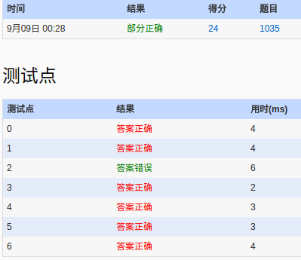
例题 1035 插入与归并
又来？
为啥？

Slide 41
例题 1035 插入与归并
重新考虑插入排序的这样一组样例：
3 1 2 8 7 9 4 6 0
1 2 3 7 8 9 4 6 0

Slide 42
例题 1035 插入与归并
重新考虑插入排序的这样一组样例：
3 1 2 8 7 9 4 6 0
1 2 3 7 8 9 4 6 0
以我的做法，我认为后四个是与原串相同的，而前五个是已经有序的

Slide 43
例题 1035 插入与归并
重新考虑插入排序的这样一组样例：
3 1 2 8 7 9 4 6 0
1 2 3 7 8 9 4 6 0
以我的做法，我认为后四个是与原串相同的，而前五个是已经有序的
3 1 2 8 7 9 4 6 0
1 2 3 7 8 9 4 6 0
但是否也可以认为后三个是与原串相同的，前六个是已经有序的呢？

Slide 44
例题 1035 插入与归并
3 1 2 8 7 9 4 6 0
1 2 3 7 8 9 4 6 0
但是否也可以认为后三个是与原串相同的，前六个是已经有序的呢？
结果是肯定的，并且我将代码逻辑改为对插入排序的部分寻找一个最长上升前缀，而第一个不满足的作为我下一次迭代需要排序的元素，就能通过

Slide 45
例题 1035 插入与归并
3 1 2 8 7 9 4 6 0
1 2 3 7 8 9 4 6 0
3 1 2 8 7 9 4 6 0
1 2 3 7 8 9 4 6 0
那么简单的说，这是一道错题，至少数据是有问题的
因为题面说保证只有唯一解，并且没有对这样的情况给出具体的处理方法
但插入排序在这两轮中序列是相同的，这很普遍

Slide 46
例题 1039 到底买不买
小红想买些珠子做一串自己喜欢的珠串。卖珠子的摊主有很多串五颜六色的珠串，但是不肯把任何一串拆散了卖。于是小红要你帮忙判断一下，某串珠子里是否包含了全部自己想要的珠子？如果是，那么告诉她有多少多余的珠子；如果不是，那么告诉她缺了多少珠子。

Slide 47
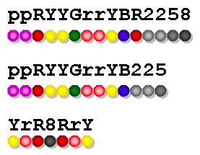
例题 1039 到底买不买
为方便起见，我们用[0-9]、[a-z]、[A-Z]范围内的字符来表示颜色。例如在图1中，第3串是小红想做的珠串；那么第1串可以买，因为包含了全部她想要的珠子，还多了8颗不需要的珠子；第2串不能买，因为没有黑色珠子，并且少了一颗红色的珠子。

Slide 48
例题 1039 到底买不买
输入格式：
每个输入包含1个测试用例。每个测试用例分别在2行中先后给出摊主的珠串和小红想做的珠串，两串都不超过1000个珠子。
输出格式：
如果可以买，则在一行中输出“Yes”以及有多少多余的珠子；如果不可以买，则在一行中输出“No”以及缺了多少珠子。其间以1个空格分隔。

Slide 49
例题 1039 到底买不买
思路：怎样的情况要买，怎样的情况不要买？

Slide 50
例题 1039 到底买不买
思路：怎样的情况要买，怎样的情况不要买？
B串中每个字符都能在A串中找一个匹配的消掉

Slide 51
例题 1039 到底买不买
思路：怎样的情况要买，怎样的情况不要买？
B串中每个字符都能在A串中找一个匹配的消掉
B串中每一种字符，A串中出现的次数都不少于B串中的！

Slide 52
例题 1039 到底买不买
思路：怎样的情况要买，怎样的情况不要买？
B串中每个字符都能在A串中找一个匹配的消掉
B串中每一种字符，A串中出现的次数都不少于B串中的！
统计每一种字符在A、B串中分别出现的次数！

Slide 53
例题 1039 到底买不买
思路：多了怎么算多多少？少了怎么算少多少？

Slide 54
例题 1039 到底买不买
思路：多了怎么算多多少？少了怎么算少多少？
如果数量够，A串比最终匹配的多多少字符就是多多少
如果数量不够，最终匹配的比B串长度少多少就是少多少

Slide 55
例题 1039 到底买不买
思路：最终怎么做！
统计A、B串中每种字符出现次数
对每种字符，统计能匹配多少个（即在A、B串中出现个数的较小值），并对所有种类字符的匹配次数求sum
如果(sum==B串长度)，则买
多了(A串长度-sum)个
否则不买，少了(B串长度-sum)个

Slide 56
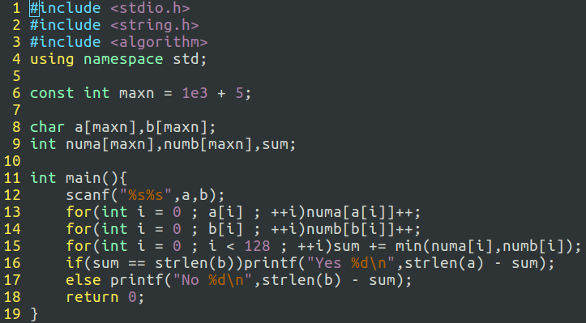
例题 1039 到底买不买

Slide 57
例题 1067 试密码
当你试图登录某个系统却忘了密码时，系统一般只会允许你尝试有限多次，当超出允许次数时，账号就会被锁死。本题就请你实现这个小功能。
输入格式：
输入在第一行给出一个密码（长度不超过20的、不包含空格、Tab、回车的非空字符串）和一个正整数N（<= 10），分别是正确的密码和系统允许尝试的次数。随后每行给出一个以回车结束的非空字符串，是用户尝试输入的密码。输入保证至少有一次尝试。当读到一行只有单个#字符时，输入结束，并且这一行不是用户的输入。
输出格式：
对用户的每个输入，如果是正确的密码且尝试次数不超过N，则在一行中输出“Welcome in”，并结束程序；如果是错误的，则在一行中按格式输出“Wrong password: 用户输入的错误密码”；当错误尝试达到N次时，再输出一行“Account locked”，并结束程序。

Slide 58
例题 1067 试密码
输入样例1：
Correct%pw 3
correct%pw
Correct@PW
whatisthepassword!
Correct%pw
#
输出样例1：
Wrong password: correct%pw
Wrong password: Correct@PW
Wrong password: whatisthepassword!
Account locked
输入样例2：
cool@gplt 3
coolman@gplt
coollady@gplt
cool@gplt
try again
#
输出样例2：
Wrong password: coolman@gplt
Wrong password: coollady@gplt
Welcome in

Slide 59
例题 1067 试密码
思路：首先这题是一道模拟题，思路很明确，就是按题面描述，输出密码正确、密码错误、密码锁定

Slide 60
例题 1067 试密码
思路：首先这题是一道模拟题，思路很明确，就是按题面描述，输出密码正确、密码错误、密码锁定
注意点：
  尝试密码的次数并没有给出，可能尝试了不止10次，或者很多
  尝试的密码没有说无空格、也没有说长度是多少，建议用gets、字符数组长度开大一点

Slide 61
例题 1067 试密码
思路：首先这题是一道模拟题，思路很明确，就是按题面描述，输出密码正确、密码错误、密码锁定
要点：用计数器记录尝试次数，一旦密码错误且次数已达上限，额外输出密码锁定并结束程序

Slide 62
例题 1067 试密码
思路：首先这题是一道模拟题，思路很明确，就是按题面描述，输出密码正确、密码错误、密码锁定
问题：那读入呢？要全部读完吗？一定要读到
"#\0"吗？

Slide 63
测评机制
测评机到底如何判定你的程序是对的？

Slide 64
测评机制
测评机到底如何判定你的程序是对的？
在满足时间、空间的限制之内，只要你的输出是对的，你的程序就是对的！
除最后一行的行末回车外，对所有字符进行文本匹配，匹配结果完全一致则认为运行通过！
测评机并不管你到底读入了多少内容，就算你什么都不读，只要输出结果对，你的程序就是对的！

Slide 65
例题 1067 试密码
思路：首先这题是一道模拟题，思路很明确，就是按题面描述，输出密码正确、密码错误、密码锁定
问题：那读入呢？要全部读完吗？一定要读到
"#\0"吗？
回答：题目中描述的结束程序，可以放心用return 0;

Slide 66
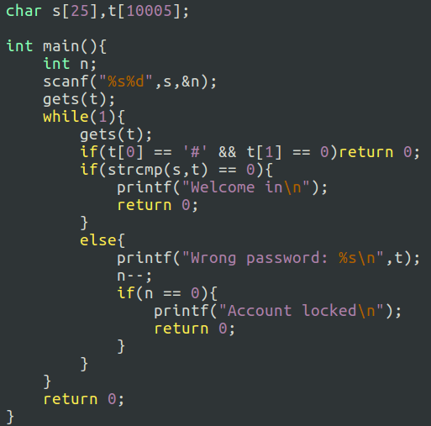
例题 1067 试密码

Slide 67
map的简单使用方法
count或这vis或者match这样的数组，数组下标存放索引，数组的值存放对应索引的值，想必已经并不陌生了

Slide 68
map的简单使用方法
count或这vis或者match这样的数组，数组下标存放索引，数组的值存放对应索引的值，想必已经并不陌生了
以上其实都属于map的一种简便实现
而map则更加灵活，它的数组下标可以是任意可排序的数据类型（int,long long,string,甚至是你自己重载过小于号的struct）
而map同样可以与数组一样使用

Slide 69
map的简单使用方法
#include <map>
using namespace std;
map<int,int> M;
map<string,int> M;
map<long long,string> M;

Slide 70
map的简单使用方法
map<int,int> M;
map<string,int> M;
map<long long,string> M;
初学者该如何理解？
map<type1,type2> M; → int a;
数据类型 变量名
你可以将定义的变量M看作一个类似数组的东西
type1 ->数组下标的类型
type2 ->数组元素的类型

Slide 71
map的简单使用方法
map<string,int> M;
如何使用？
string a = string(“abc”);
M[a] = 1;
M[string(“abc”)] = 1;

Slide 72
map的简单使用方法
map<string,int> M;
如何使用？
string a = string(“abc”);
M[a] = 1;
M[string(“abc”)] = 1;
map在任何位置定义，其元素值都自动初始化为0

Slide 73
map的简单使用方法
map<string,int> M;
如何使用？
string a = string(“abc”);
M[a] = 1;
M[string(“abc”)] = 1;
map在任何位置定义，其元素值都自动初始化为0
在0可能被使用时，如何判断元素是否存在？
M.find(string(“abc”)) == M.end() → 不存在

Slide 74
例题 1069 微博转发抽奖
小明PAT考了满分，高兴之余决定发起微博转发抽奖活动，从转发的网友中按顺序每隔N个人就发出一个红包。请你编写程序帮助他确定中奖名单。
输入格式：
输入第一行给出三个正整数M（<= 1000）、N和S，分别是转发的总量、小明决定的中奖间隔、以及第一位中奖者的序号（编号从1开始）。随后M行，顺序给出转发微博的网友的昵称（不超过20个字符、不包含空格回车的非空字符串）。
注意：可能有人转发多次，但不能中奖多次。所以如果处于当前中奖位置的网友已经中过奖，则跳过他顺次取下一位。
输出格式：
按照输入的顺序输出中奖名单，每个昵称占一行。如果没有人中奖，则输出“Keep going...”。

Slide 75
例题 1069 微博转发抽奖
输入样例1：
9 3 2
Imgonnawin!
PickMe
PickMeMeMeee
LookHere
Imgonnawin!
TryAgainAgain
TryAgainAgain
Imgonnawin!
TryAgainAgain
输出样例1：
PickMe
Imgonnawin!
TryAgainAgain
输入样例2：
2 3 5
Imgonnawin!
PickMe
输出样例2：
Keep going...

Slide 76
例题 1069 微博转发抽奖
思路：
  没人中奖
  有人中奖
    中奖位置的人没拿过奖——得奖
    中奖位置的人拿过奖了——中奖位置后移

Slide 77
例题 1069 微博转发抽奖
思路：
  没人中奖
  有人中奖
    中奖位置的人没拿过奖——得奖
    中奖位置的人拿过奖了——中奖位置后移
重点：
  怎么样知道一个人是否中过奖
  怎么样确定中奖位置以及怎样位置顺延

Slide 78
例题 1069 微博转发抽奖
怎么样知道一个人是否中过奖
  map<string,int> M;
  M[ s ] = 0表示未中过奖
  M[ s ] = 1表示中过奖
  中奖时进行赋值1

Slide 79
例题 1069 微博转发抽奖
怎么样确定中奖位置以及怎样位置顺延
  首先遍历到第一个获奖位置——必定获奖
  从上一个获奖位置开始，向后n个位置为获奖位置
  我们在有人获奖时，将计数器cnt清零
  之后每经过一个位置，cnt+1
  当cnt为n时，这个位置应该获奖
  顺延？由于获奖位置应该满足cnt为n
  为了使遍历下一个位置时，cnt又为n，我们在需要顺延的时候令cnt-1

Slide 80
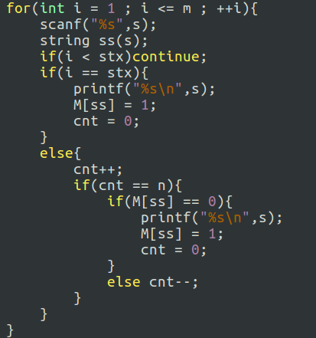
例题 1069 微博转发抽奖

Slide 81
谢谢！
也祝各位都能取得满意的成绩～

